Slide 1
PATIENT SAFETY ACTION PLAN 2021 – 2030 Obiettivo Strategico 4 Patient and Family Engagement
Dott.ssa Rita Petrina Esperta Federsanità e Responsabile del Forum Nazionale Federsanità ERM e Responsabilità Sanitaria Roma, 15 Settembre 2023

Slide 2
IL CONTRIBUTO DI FEDERSANITÀ NAZIONALE ALLO SVILUPPO DELLE POLITICHE SULLA SICUREZZA DELLE CURE
Presenza Istituzionale nei percorsi normativi e di indirizzo in materia di Responsabilità Sanitaria e Sicurezza delle cure
Attività del Forum Interregionale Permanente Enterprise Risk Management e Responsabilità Sanitaria con 4 obiettivi:
Formazione in rete, confronto tra competenze
Informazione
Supporto nel confronto delle buone pratiche
Raccolta delle istanze a sostegno degli interventi istituzionali per valorizzare l’integrazione tra i vari livelli organizzativi del SSN (Aziende / Regioni / Confronto tra gli Stakeholders Istituzionali del settore)
Integrazione della tematica della sicurezza nei progetti Federsanità a supporto dello sviluppo dei modelli di assistenza sanitaria e socio sanitaria anche attraverso la sinergia con la rete ANCI.

Slide 3
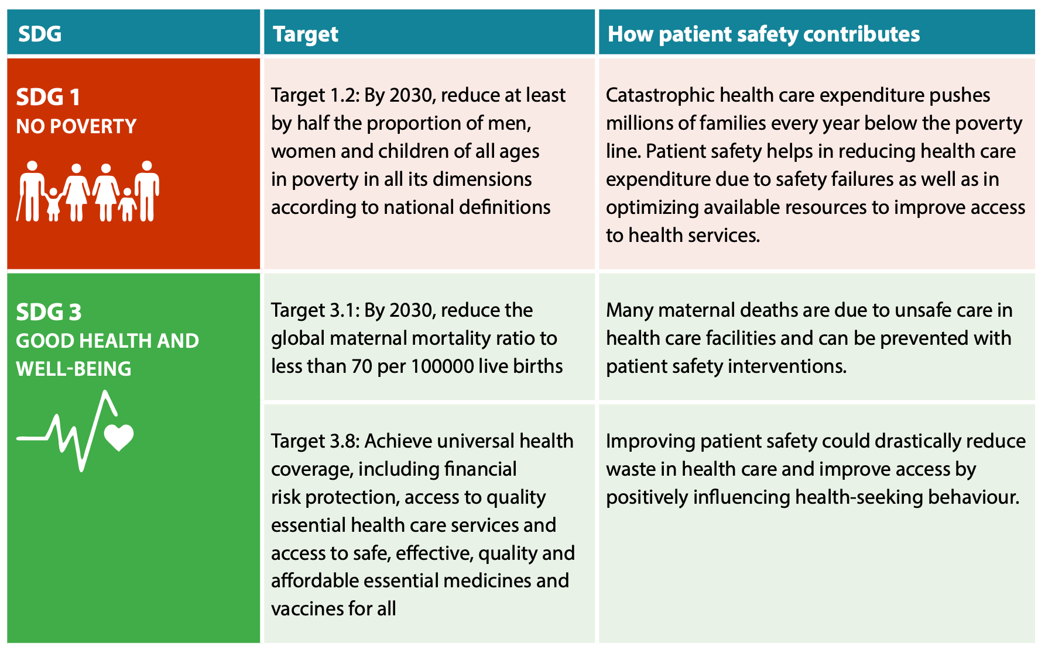
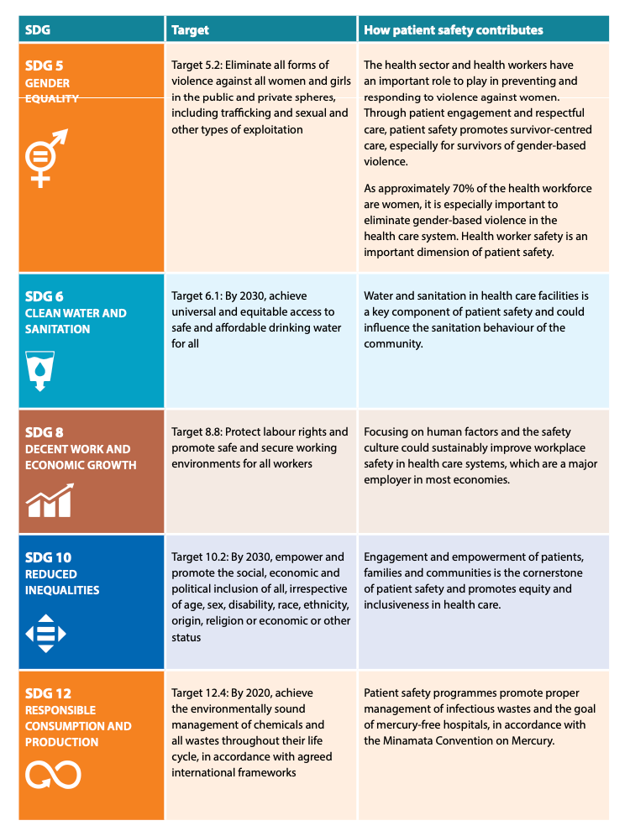
LA SICUREZZA DELLE CURE UN OBIETTIVO MA ANCHE UNO STRUMENTO DI CRESCITA E SOSTENIBILITA’ di SISTEMA 1/2
AGENDA 2030 ONU: Patient safety is central to the realization of the United Nations Sustainable Development Goals (SDGs), in particular SDG3 (“Ensure healthy lives and promote well- being for all at all ages2)
Lo sviluppo sostenibile è definito come uno sviluppo che soddisfa i bisogni del presente senza compromettere la capacità delle future generazioni di soddisfare i propri bisogni.
Crescita Economica
Inclusione Sociale
Tutela dell’Ambiente
Nel Documento dell’Oms con riferimento alla sicurezza delle cure viene ribadito il concetto dell’ONU sul livello organizzativo dei SSN, e’ una «priorità»

Slide 4
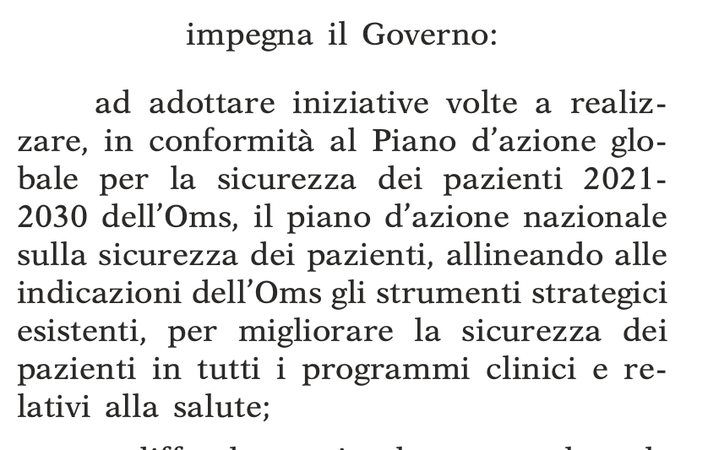
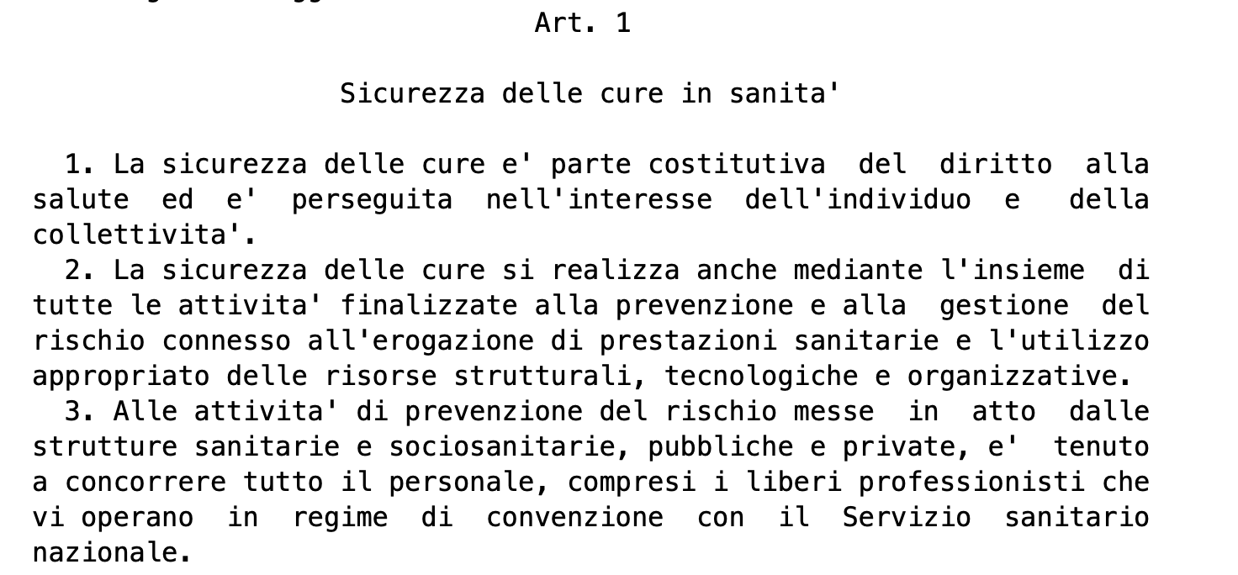
LA SICUREZZA DELLE CURE UN OBIETTIVO MA ANCHE UNO STRUMENTO DI CRESCITA E SOSTENIBILITA’ 2/2
In Italia
Indirizzi al Governo (Commissione Affari Sociali – Seduta 23 Febbraio 2023)
Legge 24/2017
DECRETO 19 dicembre 2022
Valutazione in termini di qualita', sicurezza ed appropriatezza delle attivita' erogate per l'accreditamento e per gli accordi contrattuali con le strutture sanitarie. (22A07418) (GU Serie Generale n.305 del 31-12-2022)

Slide 5
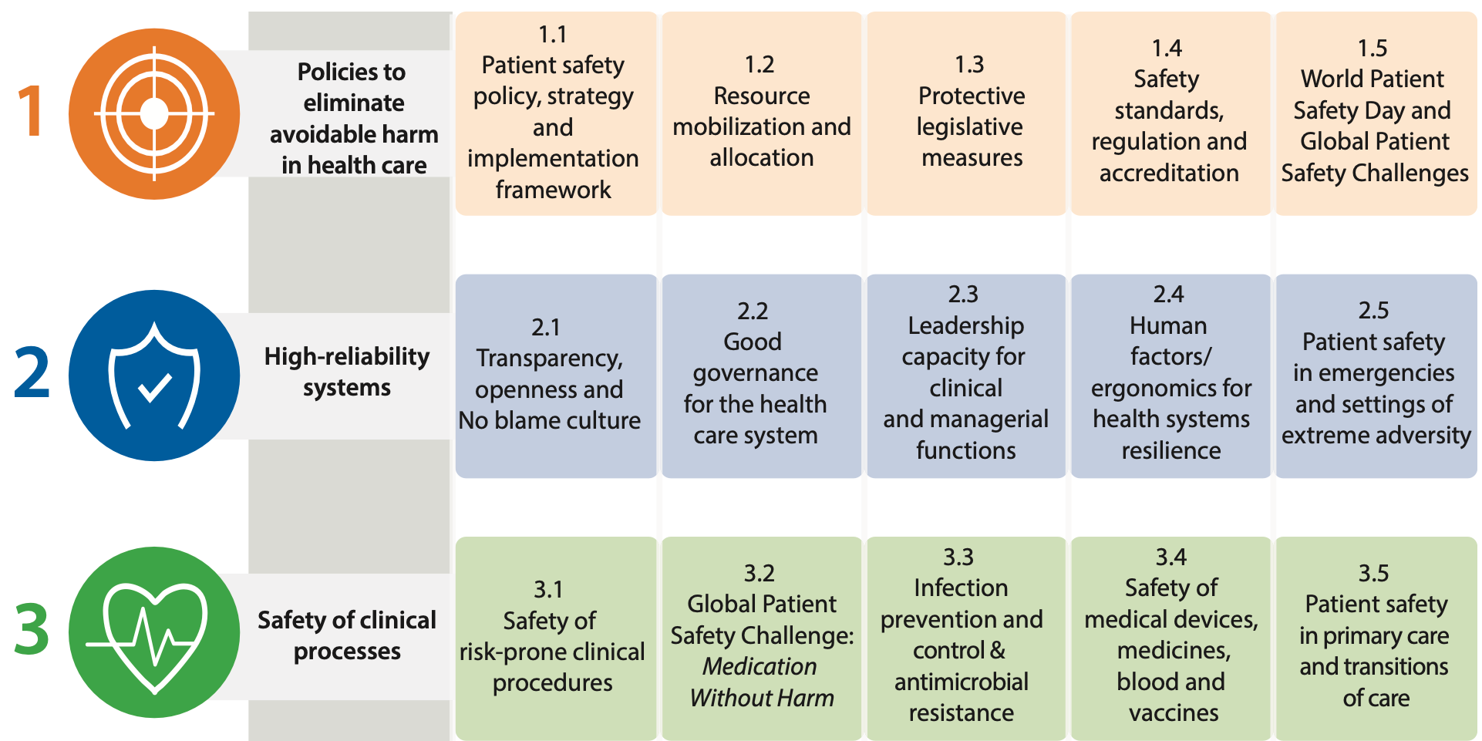
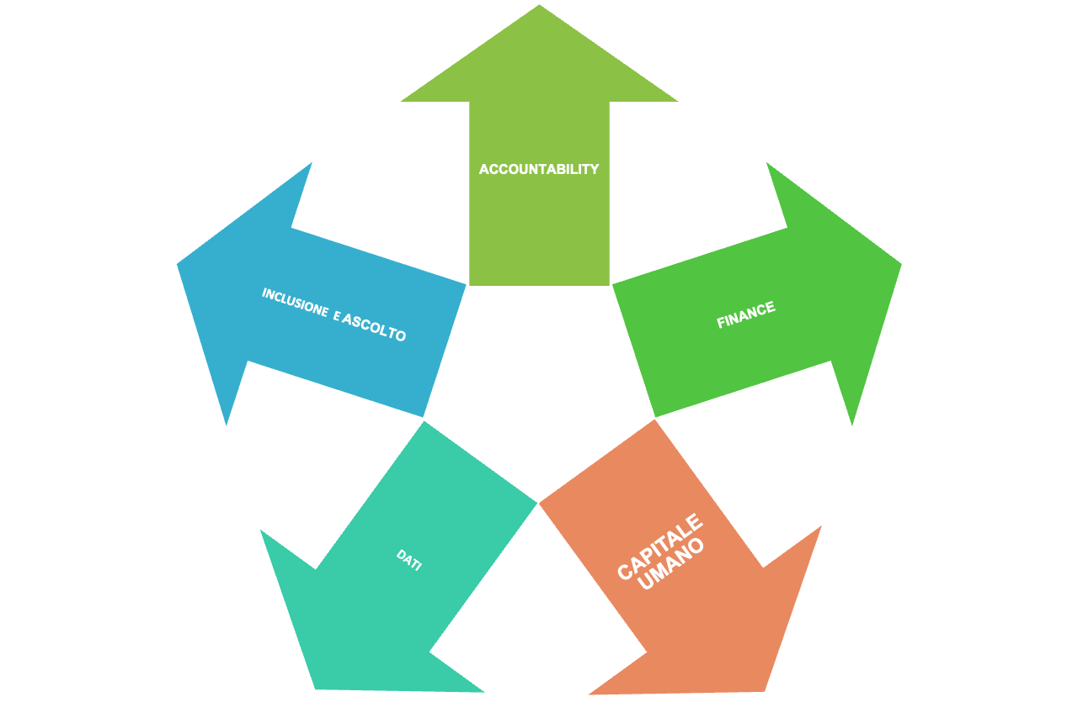
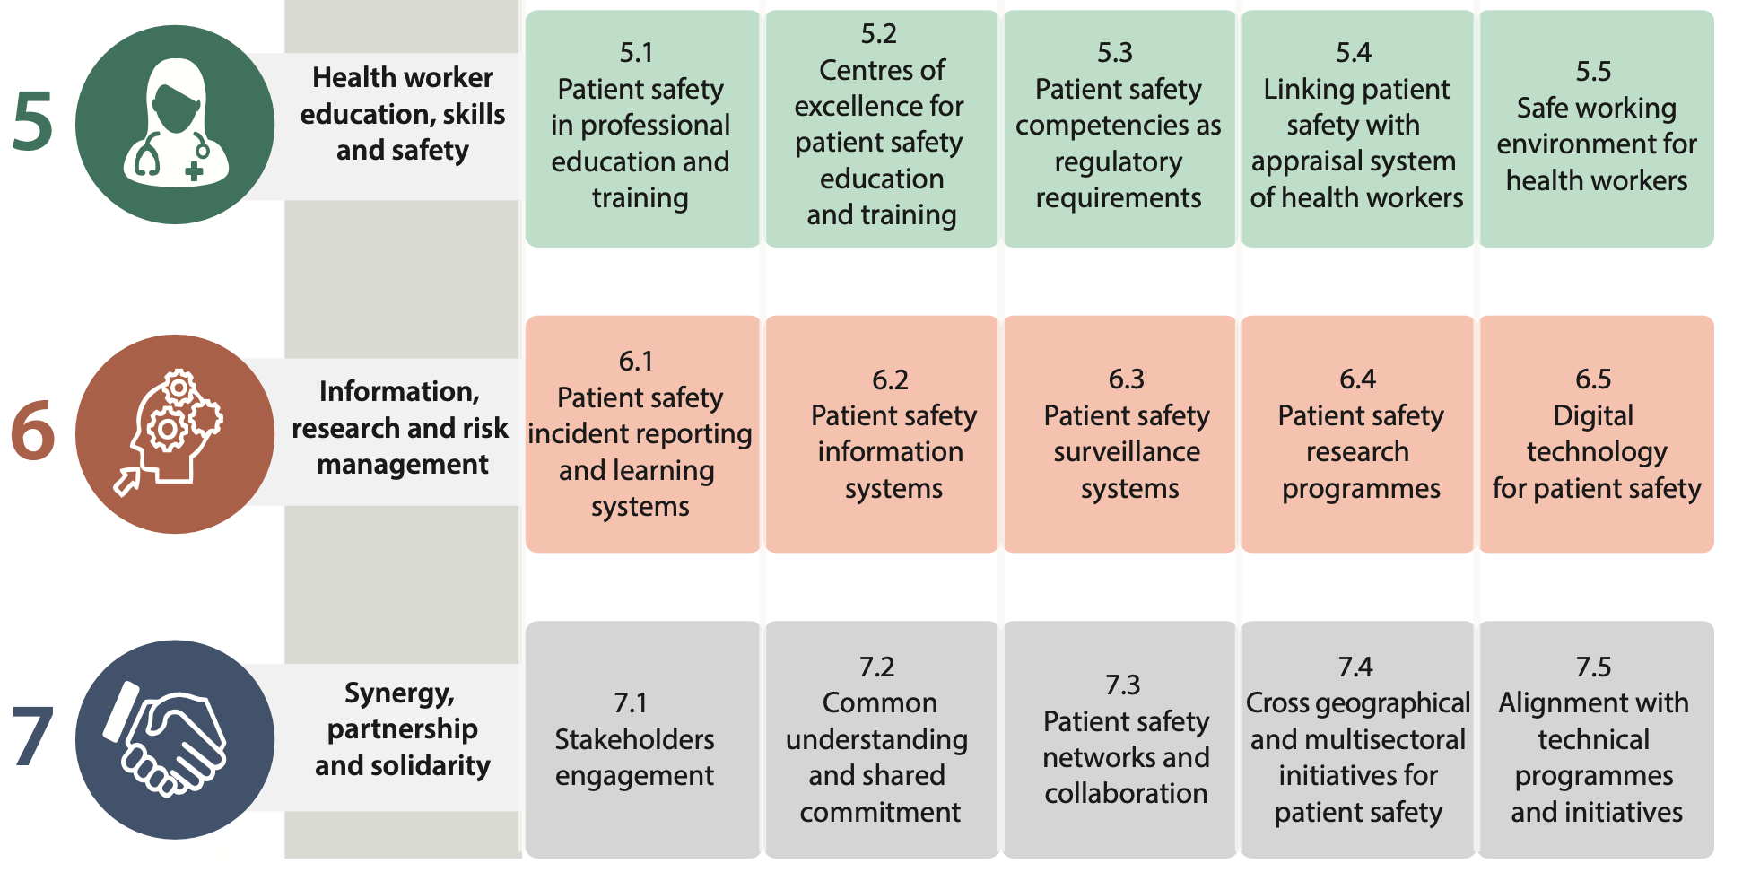
PERCORSO ATTUATIVO DEL PATIENT SAFETY ACTION PLAN OMS
Enterprise Risk Management

Slide 6
FOCUS ON OBIETTIVO 4: STRATEGIE – INDICATORI
STRATEGIA
INDICATORE

Slide 7
CONFRONTO INTERNAZIONALE 1/2
Un numero crescente di paesi in Europa utilizza strumenti di reporting alimentati dai pazienti/cittadini per valutare in che misura i sistemi sanitari soddisfino i bisogni salute. Sono stati intrapresi numerosi sforzi a livello nazionale ed europeo per sviluppare e utilizzare le misure dell’esperienza riferita dai pazienti (PREM) e le misure degli esiti riferiti dai pazienti (PROM) per promuovere il miglioramento della qualità e monitorare i progressi per pazienti, fornitori e responsabili politici.
Ad esempio, le misure riportate dai pazienti vengono utilizzate in Danimarca e nei Paesi Bassi per fornire feedback ai singoli fornitori a sostegno del miglioramento della qualità. In Danimarca e Francia, i PREM sono utilizzati dagli enti regolatori del settore sanitario per l’ispezione, la regolamentazione e/o l’accreditamento (Fujisawa e Klazinga, 2017[2]). Inoltre, l'iniziativa Patient-Reported Indicator Surveys (PaRIS) dell'OCSE sta raccogliendo dati riferiti dai pazienti sui risultati e sulle esperienze per migliorare le prestazioni degli operatori sanitari e guidare cambiamenti nei sistemi sanitari, sulla base delle covi dei cittatidini(OCSE, 2021[3 ])

Slide 8
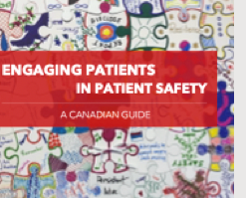
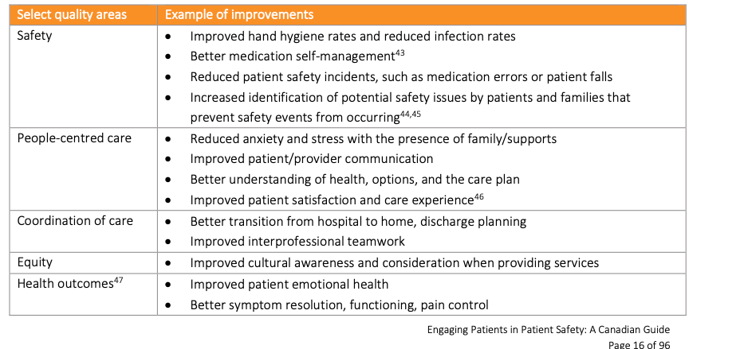
IN CANADA…

Slide 9
IN ITALIA …
Legge 24/2017… Art.2 co.5; art. 5. All'articolo 1, comma 539, della legge 28 dicembre 2015, n. 208, e' aggiunta, in fine, la seguente lettera: «d-bis) predisposizione di una relazione annuale consuntiva sugli eventi avversi verificatisi all'interno della struttura, sulle cause che hanno prodotto l'evento avverso e sulle conseguenti iniziative messe in atto. Detta relazione è pubblicata nel sito internet della struttura sanitaria». Ad esempio.
Numerose Iniziative (CALL FOR GOOD PRACTICE 2023 - ENGAGING PATIENTS FOR PATIENT SAFETY ) sviluppate da singole Strutture Sanitarie e sociosanitarie sul territorio nazionale). Ad esempio iniziative di consulenza psicologica ad alcuni pazienti – interventi sulla riconciliazione della terapia farmacologica – coinvolgimento del paziente e della famiglia con team multidisciplinari anche attraverso materiale e video in fase di accoglienza in struttura e di dimissione – progetti di telemedicina con il coinvolgimento del paziente/caregiver – questionari somministrati ai pazienti in fase di dimissione sulla loro permanenza in struttura..

Slide 10
IL PROGRAMMA DI FEDERSANITA’
Il Forum Permanente ERM e RESPONSABILITA’ SANITARIA si occupa tra le altre attività, anche di affiancare lo sviluppo del modello OMS con varie iniziative gia’ in essere, questo con riferimento ad ogni obiettivo tracciato nel documento nell’intento di supportare il percorso istituzionale e valorizzare il confronto tra il management aziendale e le funzioni di risk management e affari legali
Il nostro punto di osservazione rileva che è necessario lavorare molto su più livelli organizzativi sulla gestione dei dati anche con riferimento alla valorizzazione delle effettive best practice implementate dalle aziende
Con riguardo specifico al tema del coinvolgimento del cittadini nei piani di sicurezza delle cure aziendali, nel primo trimestre 2024 vorremmo interessare le direzioni strategiche delle strutture associate sul tema dell’engagement del paziente nei piani sicurezza con un progetto dedicato anche sulla base delle best practice attivate nelle rispettive aziende nel 2023.
Come per le altre tematiche richiamate e evidenziate come prioritarie ( ICA ad esempio ) utilizzeremo la rete di formazione Federsanità Academy per attivare dei corsi dedicati a risk manager, affari legali e direzioni strategiche e funzioni interessate sui principali temi che riguardano l’obiettivo 4.

Slide 11
L’ Empatia non segue un copione. non esiste un modo giusto o sbagliato per praticarla. è solo ascoltare, rispettare lo spazio, trattenere il giudizio, connettersi emotivamente e comunicare quel messaggio incredibilmente curativo che è ‘non sei solo’”- Brenè Brown
Ed il miglior modo di dare voce al Cittadino …….
Grazie per l’Attenzione

